Slide 1
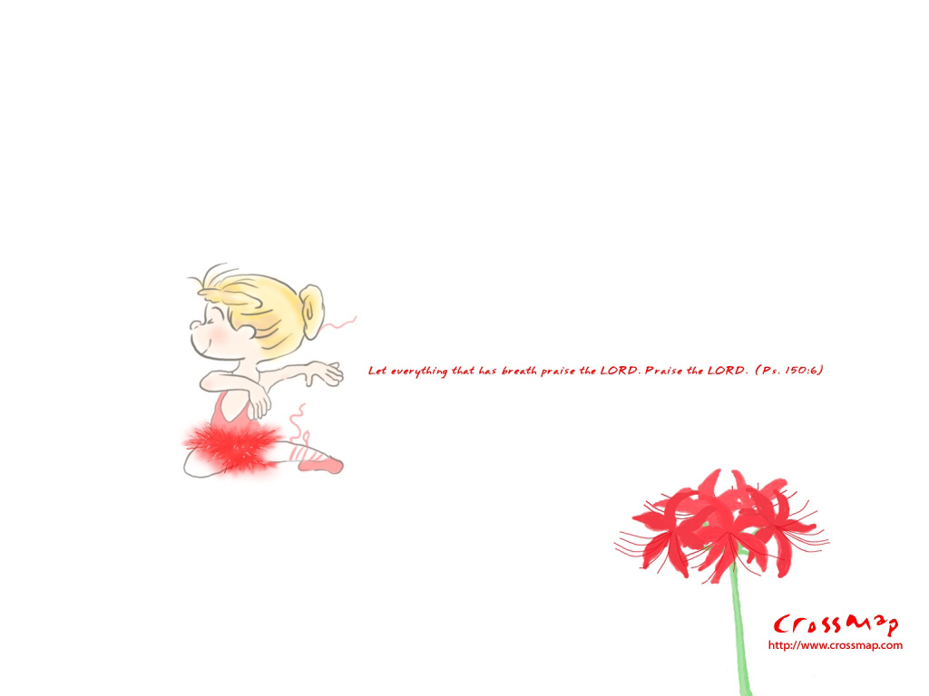
在祢腳前獻上生命
因祢是我唯一所需
ONE WAY
第一段
第二段
副歌
橋段

Slide 2
我轉向祢
祢永遠不離棄
第一段
第二段
副歌
橋段

Slide 3
危難臨到
我尋求祢
第一段
第二段
副歌
橋段

Slide 4
我只需把祢擺第一
降服我所有 全給祢
第一段
第二段
副歌
橋段

Slide 5
One way 耶穌(Jesus)
唯有祢能讓我為祢而活
第一段
第二段
副歌
橋段

Slide 6
One way 耶穌(Jesus)
唯有祢能讓我為祢而活
第一段
第二段
副歌
橋段

Slide 7
祢總是在我身邊
每時每刻每一天
第一段
第二段
副歌
橋段

Slide 8
我心充滿祢
豐盛恩典
第一段
第二段
副歌
橋段

Slide 9
祢總是不會改變
昨日今日到永遠
第一段
第二段
副歌
橋段

Slide 10
從亙古直到
永恆無限
第一段
第二段
副歌
橋段

Slide 11
One way 耶穌(Jesus)
唯有祢能讓我為祢而活
第一段
第二段
副歌
橋段

Slide 12
One way 耶穌(Jesus)
唯有祢能讓我為祢而活
第一段
第二段
副歌
橋段

Slide 13
祢是道路 真理 生命
我憑信心不憑眼見 為祢
第一段
第二段
副歌
橋段

Slide 14
我活著只為祢
第一段
第二段
副歌
橋段

